Slide 1
DISPARADORES

Slide 2
OBJETIVOS
Vista este tema, seremos capaces de:
Conocer los diferentes tipos de disparadores
Crear y almacenar nuestros propios Tirggers

Slide 3
Qué es un Trigger
Un trigger:
Es un bloque , asociado a una vista, tabla, esquema o a la propia base de datos
Se disparan bajo un determinado evento o condición

Slide 4
TIPOS de Trigger
Por su tipo de asociación, tenemos
  DML triggers: Asociados a una sentencia DML
  DDL triggers: Asociados a una sentencia DDL
  INSTEAD OF triggers: Tipo especial, asocido a vistas
  SYSTEM triggers: Asociados al esquema o la base de datos
Por el momento exacto en que se disaparan:
  SIMPLES (BEFORE, AFTER, BEFORE EACH ROW, AFTER ACH ROW)
  COMPUESTOS (En más de un momento)

Slide 5
Estados de un Trigger
ENABLED (activado) – POR DEFECTO
DISABLED (desactivado)

Slide 6
USO Triggers
Emplea triggers para:
  Calcular datos derivados
  Comprobar reglas de negocio complejas
  Hacer logs de las operaciones de usuarios
  Modificar datos de las tablas maestras usadas en vistas
  Ejecutar acciones asociadas a una operación concreta
  OJO: CUANDO LOS IMPLEMENTES, PIENSA QUE SE VAN A EJECUTAR CON IDEPDENCIA DEL USUARIO QUE DESENCADENA SU INVOCACIÓN→OPERACIONES GENÉRICASdisperso)

Slide 7
NO USO Triggers
No uses triggers cuando:
  La funcionalidad está ya proporcionada por el servidor de Oracle en modo de restricciones(p ej: NOT NULL)
  No sea realmente necesario. Pude complicar el mantenimiento del código
  Existan triggers que realicen funciones parecidas
Ojo con el tamaño: Su código no pueden superar 32KB
TRUCO→ Llamar a subprogramas desde el disparador

Slide 8
PERMISOS en TRIGGERS
Para poder crear un disparador
Debes tener permisos del sistema del tipo CREATE/ALTER/DROP (ANY) TRIGGER
Debe cumplirse una de las 2 condiciones:
  Ser el propietario de las tablas aludidas en el disparador
  Tener permisos ALTER tabla_referenciada o ALTER ANY table
El permiso EXECUTE (para lanzar disparadores de otros esquemas)

Slide 9
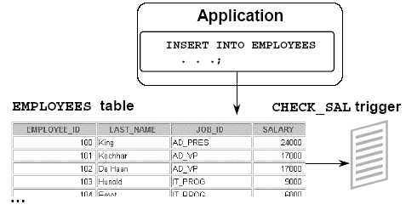
Ejemplo de Trigger de Base de Datos
Notes:
Al insertar un nuevo empleado, se invoca al CHECK_SAL tigger, que comprobará si el salario introducido está dentro de los parámetros establecidos

Slide 10
Creando Triggers
Debemos especificar:
El momento de su ejecución
– Asociados a tablas: BEFORE, AFTER (row)
– Asociados a vistas: INSTEAD OF
El evento al que responden: INSERT, UPDATE, or DELETE (timing)
El nombre de la tabla o vista: On table, view
El tipo: Fila o instrucción
WHEN: Restringiendo su ámbito de aplicación
Su body: El bloque PL/SQL que tiene el código

Slide 11
Componentes de un Trigger
El momento. Cuándo se lanza nuestro trigger:
BEFORE: El cuerpo del disparador, se ejecuta antes de un envento DML en una tabla.
AFTER: El cuerpo del disparador, se ejecuta después de un envento DML en una tabla.
INSTEAD OF: Empleado para modificar vistas (no puede hacerse por DML directamente)

Slide 12
Componentes de un Trigger
Bajo qué evento se dispara:
INSERT
UPDATE
DELETE

Slide 13
Componentes de un Trigger
Se ejecuta para todas, o sólo para la afectada?
Statement: Es la opción por defecto. Se ejecuta una
sola vez, haya o no filas acfectadas por el evento que
disparó el trigger
Row: El disparador se ecjuecta para cada fila afectada
por el evento que lanzó el trigger. No se ejecuta, si no
hay filas afectadas.

Slide 14
Componentes de un Trigger
BODY
El cuerpo: El código que ejecuta el disparador

Slide 15
SINTAXIS
NOTA: El nombre del disparador, debe ser único respecto del resto de disparadores
CREATE [OR REPLACE] TRIGGER trigger_name
timing
event1 [OR event2 OR event3]
ON table_name
trigger_body

Slide 16
EJEMPLO
Trigger created.
CREATE OR REPLACE TRIGGER secure_emp
BEFORE INSERT ON employees
BEGIN
IF (TO_CHAR(SYSDATE,'DY') IN ('SAT','SUN')) OR
(TO_CHAR(SYSDATE,'HH24:MI')
NOT BETWEEN '08:00' AND '18:00') THEN
RAISE_APPLICATION_ERROR (-20500,'You
may insert into EMPLOYEES table only
during business hours.');
END IF;
END;
/

Slide 17
CREANDO UN TIGGER TIPO FILA
Sintaxis:
CREATE [OR REPLACE] TRIGGER trigger_name
timing
event1 [OR event2 OR event3]
ON table_name
[REFERENCING OLD AS old | NEW AS new]
FOR EACH ROW
[WHEN (condition)]
trigger_body

Slide 18
EJEMPLO
CREATE OR REPLACE TRIGGER restrict_salary
BEFORE INSERT OR UPDATE OF salary ON employees
FOR EACH ROW
BEGIN
IF NOT (:NEW.job_id IN ('AD_PRES', 'AD_VP'))
AND :NEW.salary > 15000
THEN
RAISE_APPLICATION_ERROR (-20202,'Employee
cannot earn this amount');
END IF;
END;
/
Trigger created.

Slide 19
Usando los campos OLD y NEW
CREATE OR REPLACE TRIGGER audit_emp_values
AFTER DELETE OR INSERT OR UPDATE ON employees
FOR EACH ROW
BEGIN
INSERT INTO audit_emp_table (user_name, timestamp,
id, old_last_name, new_last_name, old_title,
new_title, old_salary, new_salary)
VALUES (USER, SYSDATE, :OLD.employee_id ,
:OLD.last_name , :NEW.last_name , :OLD.job_id ,
:NEW.job_id , :OLD.salary , :NEW.salary );
END;
/
Trigger created.

Slide 20
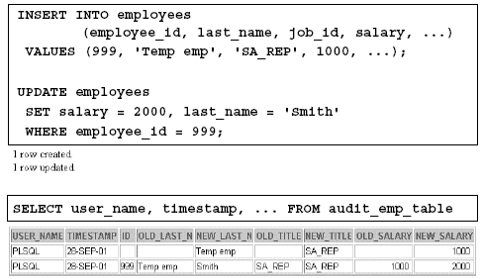
EJEMPLO de USO

Slide 21
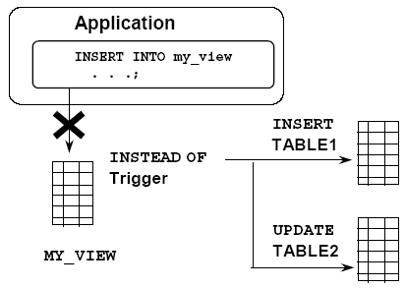
TRIGGERS para vists INSTEAD Of
Notes:
INSTEAD OF Triggers
CUANDO modificamos una vista, ORACLE no puede actuar directamente sobre ella, insertando, actualizando, o eliminando su contenido
Disparadores INSTEAD OF (en lugar de), será la forma en que desde el evento de insercción o modificación de una vista,
Ataquemos y modifiquemos realmente las tablas en las que se basa la vista
SOn siempre disparadores de tipo FILA

Slide 22
Sintaxis de un INSTEAD OF Trigger
Sintaxis:
CREATE [OR REPLACE] TRIGGER trigger_name
INSTEAD OF
event1 [OR event2 OR event3]
ON view_name
[REFERENCING OLD AS old | NEW AS new]
[FOR EACH ROW]
trigger_body

Slide 23
EJEMPLO de INSTEAD OF Trigger
CREATE TABLE new_emps AS
SELECT employee_id, last_name, salary, department_id, email, job_id, hire_date
FROM employees;
CREATE TABLE new_depts AS
SELECT d.department_id, d.department_name, d.location_id,
sum(e.salary) tot_dept_sal
FROM employees e, departments d
WHERE e.department_id = d.department_id
GROUP BY d.department_id, d.department_name, d.location_id;
CREATE VIEW emp_details AS
SELECT e.employee_id, e.last_name, e.salary, e.department_id,
e.email, e.job_id, d.department_name, d.location_id
FROM employees e, departments d
WHERE e.department_id = d.department_id;

Slide 24
EJEMPLO de INSTEAD OF Trigger
CREATE OR REPLACE TRIGGER new_emp_dept
INSTEAD OF INSERT OR UPDATE OR DELETE ON emp_details
FOR EACH ROW
BEGIN
IF INSERTING THEN
INSERT INTO new_emps
VALUES (:NEW.employee_id, :NEW.last_name, :NEW.salary,
:NEW.department_id, :NEW.email, :New.job_id, SYSDATE);
UPDATE new_depts
SET tot_dept_sal = tot_dept_sal + :NEW.salary
WHERE department_id = :NEW.department_id;
ELSIF DELETING THEN
DELETE FROM new_emps
WHERE employee_id = :OLD.employee_id;
UPDATE new_depts
SET tot_dept_sal = tot_dept_sal - :OLD.salary
WHERE department_id = :OLD.department_id;
ELSIF UPDATING ('salary') THEN

Slide 25
EJEMPLO de INSTEAD OF Trigger
UPDATE new_emps
SET salary = :NEW.salary
WHERE employee_id = :OLD.employee_id;
UPDATE new_depts
SET tot_dept_sal = tot_dept_sal + (:NEW.salary - :OLD.salary)
WHERE department_id = :OLD.department_id;
ELSIF UPDATING ('department_id') THEN
UPDATE new_emps
SET department_id = :NEW.department_id
WHERE employee_id = :OLD.employee_id;
UPDATE new_depts
SET tot_dept_sal = tot_dept_sal - :OLD.salary
WHERE department_id = :OLD.department_id;
UPDATE new_depts
SET tot_dept_sal = tot_dept_sal + :NEW.salary
WHERE department_id = :NEW.department_id;
END IF;
END;
/

Slide 26
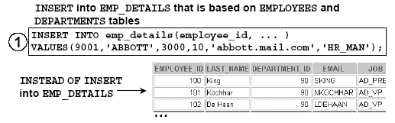
EJEMPLO de INSTEAD OF Trigger
INSERT INTO emp_details
(employee_id,last_name,salary,department_id, email,job_id )
VALUES(9001,'ABBOTT',3000,10,'abbott.mail.com','HR_MAN');

Slide 27
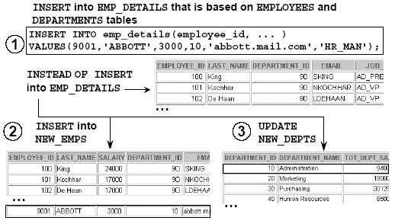
EJEMPLO de INSTEAD OF Trigger

Slide 28
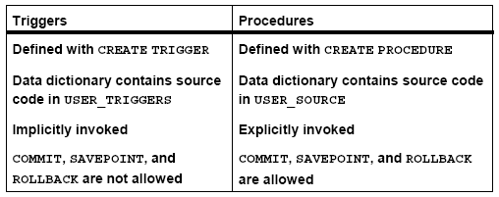
Diferencias entre Triggers y Procedimientos

Slide 29
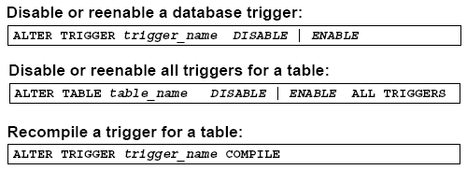
Manejando el Estado de un Trigger
Notes:
Los disparadores, son objetos que dependen de la tabla a la que están asociada.
Si se elmina la tabla, se eliminan sus disparadores asociados

Slide 30
Vistas de TRIGGERS
Podemos acceder a la información de un tigger por:
USER_OBJECTS
USER_TRIGGERS
USER_ERRORS data dictionary view: PL/SQL syntax
errors (compilation errors) of the trigger

Slide 31
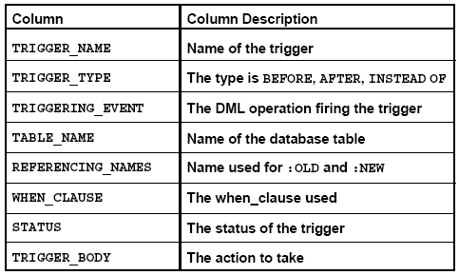
PRINCIPALES campos de
USER_TRIGGERS

Slide 32

Ejemplo de USER_TRIGGERS
SELECT trigger_name, trigger_type, triggering_event,
table_name, referencing_names,
status, trigger_body
FROM user_triggers
WHERE trigger_name = 'RESTRICT_SALARY';

Slide 33
Ejemplo de Triggers ante DDL
connect sys/sys@DB as sysdba;
drop trigger ddl_audit_trig;
drop table ddl_audit;
drop table aaa;
drop sequence db_seq;
CREATE TABLE ddl_audit (
user_id VARCHAR2(30),
sess_id NUMBER(10),
change_date DATE,
object_type VARCHAR2(20),
object_owner VARCHAR2(20),
database_name VARCHAR2(20),
host VARCHAR2(20)
);

Slide 34
Ejemplo de Triggers - LOG
CREATE OR REPLACE TRIGGER ddl_audit_trig
AFTER DDL ON DATABASE
--AFTER CREATE OR ALTER OR DROP ON SCHEMA
BEGIN
INSERT INTO ddl_audit
VALUES (user, sys_context('userenv', 'sessionid'), sysdate,
ora_dict_obj_type, ora_dict_obj_owner, ora_database_name,
sys_context('userenv', 'host'));
END;
/
CREATE TABLE aaa (a VARCHAR2(10));
CREATE SEQUENCE db_seq
START WITH 1
INCREMENT BY 1;
SELECT * FROM ddl_audit;

Slide 35
Triggers bajo EVENTOS del SISTEMA
CREATE [OR REPLACE] TRIGGER trigger_name
timing
[database_event1 [OR database_event2 OR ...]]
ON {DATABASE|SCHEMA}
trigger_body
Notes:
Los posibles eventos son:
AFTER SERVERERROR Oracle acciona el disparador cuando el servidor produce un mensaje de error
AFTER LOGON Oracle acciona el disparador cuando un usario entra en la base de datos (se loguea)
BEFORE LOGOFF Oracle acciona el disparador cuando un usario sale de la base de datos (se desconecta)
AFTER STARTUP Oracle acciona el disparador después de que alguna conexión se abre en la base de datos
BEFORE SHUTDOWN Oracle acciona el disparador antes de apagarse la base de datos
PODEMOS tiggrers asociados a eventos de la base de datos o del esquema
Excepto SHUTDOWN and STARTUP, que son sólo apllicables a nivel de BASE DE DATOS

Slide 36
Ejemplos de LOGON and LOGOFF
CREATE OR REPLACE TRIGGER logon_trig
AFTER LOGON ON SCHEMA
BEGIN
INSERT INTO log_trig_table(user_id, log_date, action)
VALUES (USER, SYSDATE, 'Logging on');
END;
/
CREATE OR REPLACE TRIGGER logoff_trig
BEFORE LOGOFF ON SCHEMA
BEGIN
INSERT INTO log_trig_table(user_id, log_date, action)
VALUES (USER, SYSDATE, 'Logging off');
END;
/

Slide 37
USO de CALL
CREATE [OR REPLACE] TRIGGER trigger_name
timing
event1 [OR event2 OR event3]
ON table_name
[REFERENCING OLD AS old | NEW AS new]
[FOR EACH ROW]
[WHEN condition]
CALL procedure_name
CREATE OR REPLACE TRIGGER log_employee
BEFORE INSERT ON EMPLOYEES
CALL log_execution
/
Notes:
CALL Statements
Usando CALL nombre_procedure (sin punto y coma), podemos invocar a un procedimiento desde el body
De nuestro trigger.

Slide 38
RESUMEN
Hemos visto:
Concepto y definición de un TRIGGER
Tipos de Triggers
Atributos y estados
Disparadores bajo eventos del sistema
Vistas del DD específicas
Permisos
Interacción con subprogramas

Slide 39
PRÁTICAS TEMA 16
Crear TRIGGERS de tipo STATEMENT Y ROW

